Slide 1
«Мнемотехника как средство речевого развития детей дошкольного возраста»
Подготовила старший воспитатель
МКДОУ д/с «Берёзка» с. Кунашак
Галактионова Н.М.

Slide 2
КАЖДЫЙ ОХОТНИК ЖЕЛАЕТ ЗНАТЬ ГДЕ СИДИТ ФАЗАН

Slide 3
ЧТО ЖЕ ТАКОЕ МНЕМОТЕХНИКА? Мнемотехника - это система методов и приемов, обеспечивающих эффективное запоминание, сохранение и воспроизведение информации, и конечно развитие речи.

Slide 4
Цель обучения - развитие памяти, мышления, воображения, внимания, а именно психических процессов, ведь именно они тесно связаны с полноценным развитием речи. Задачи: - развитие основных психических процессов – памяти, внимания, образного мышления и речи; - перекодирование информации, т.е. преобразования из абстрактных символов в образы; - развитие мелкой моторики рук при частичном или полном графическом воспроизведении.

Slide 5
Факторы, облегчающие процесс становления связной речи: -- наглядность (Л. В. Эльконин, С. Л. Рубинштейн и др.) Рассматривание предметов, картин помогает детям называть предметы, их характерные признаки, производимые с ними действия. -- создание плана высказывания, на значимость которого неоднократно указывал известный психолог Л. С. Выготский. Он отмечал важность последовательного размещения в предварительной схеме всех конкретных элементов высказывания.

Slide 6
Мнемотехника
помогает развивать:
ассоциативное мышление
зрительную и слуховую память
зрительное и слуховое внимание
воображение

Slide 7
Мнемотехника строится
от простого к сложному.
Мнемоквадрат
Мнемодорожка
Мнемотаблица

Slide 8
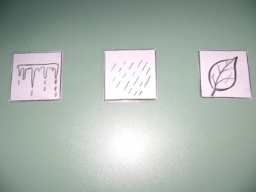
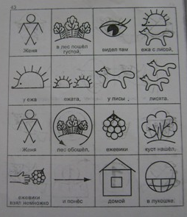
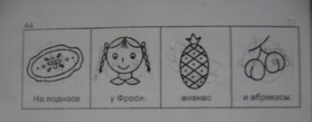

Slide 9
Мнемотаблица – это схема, в которую заложена определенная информация. Это графическое или частично графическое изображение персонажей сказки, явлений природы, некоторых действий и путем выделения главных смысловых звеньев сюжета рассказа. Главное – изобразить условно - наглядную схему так, чтобы нарисованное было понятно детям.

Slide 10
Мнемотаблицы-схемы служат дидактическим материалом и используются для: • обогащения словарного запаса; • при обучении составлению рассказов; • при пересказах художественной литературы; • при отгадывании и загадывании загадок; • при заучивании стихов.

Slide 11
Работа на занятиях по мнемотаблицам состоит из трех этапов: 1 этап: Рассматривание таблицы и разбор того, что на ней изображено. 2 этап: Осуществляется перекодирование информации, т.е. преобразование из абстрактных символов в образы. 3 этап: После перекодирования осуществляется пересказ сказки или рассказ по заданной теме. В младших группах с помощью воспитателя, в старших – дети должны уметь самостоятельно.

Slide 12
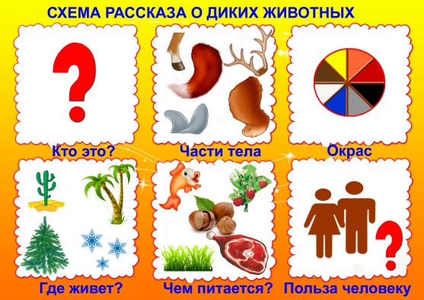
Схема составления описательного рассказа о диких животных
План ответа (для младших и средних групп) :
1. Медведь - это дикое животное.
2. У медведя есть туловище, голова, уши, лапы и маленький хвост.
3. Тело покрыто густой шестью и имеет коричневый окрас.
4. Медведь живет в лесу, далеко от людей.
5. Он кушает всё: ягоды, траву, рыбу, мясо.
6. Для людей важен его мех.
Дети старшего возраста могут самостоятельно дополнить свой рассказ,
указав, что медведь зимой впадает в спячку и спит в берлоге. Медведь - сладкоежка, очень любит мёд, который забирает у пчел. Медведь умеет рычать, у него острые зубы и когти.
По такому типу строится описательный рассказ о других диких животных (лиса, заяц, волк, белка и т. д.)

Slide 13
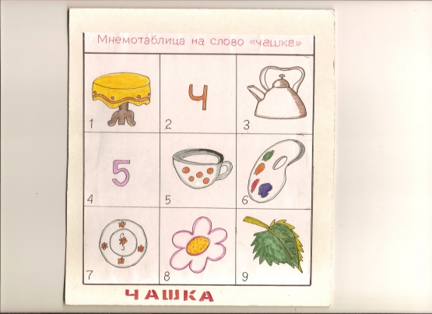
РАБОТЫ С МНЕМОТАБЛИЦАМИ НА СЛОВА
Работа строится по следующим этапам:
1. рассматривание мнемотаблицы, обсуждение изображений, установление причинно-следственных связей между ними.
На этом этапе работы с мнемотаблицей задача педагога научить детей находить, выделять в картинках те признаки, по которым их можно было бы связать словом, или предметом «чашка». В предмете – это может быть форма, цвет, назначение или применение и т. п. В слове – это наличие звука в слове или количество звуков, слогов и т. п.

Slide 14
РАБОТЫ С МНЕМОТАБЛИЦАМИ НА СЛОВА
Примерные вопросы и ответы детей:
1. Как вы думаете, почему здесь нарисован стол? – Чашку ставят на стол.
2. Что за буква изображена здесь?
3. Подумайте, почему здесь нарисована эта буква «ч»? – Слово чашка начинается со звука «ч». и так далее
Варианты ответов детей могут быть разными. Ценится оригинальность, креативность подходов в установлении связей, рассматриваются и принимаются все возможные варианты ответов.

Slide 15
РАБОТЫ С МНЕМОТАБЛИЦАМИ НА СЛОВА
2. составление рассказа по мнемотаблице.
Этот этап работы с мнемотаблицей развивает связную речь детей. Детям предлагает рассказать о предмете, изображенном в центре таблицы, используя мнемотаблицу.
Примерный рассказ:
Чай пью из чашки, сидя за столом. Слово чашка начинается со звука «ч». В чашку наливают чай из чайника. В слове чашка пять звуков. Красками на чашках рисуют разные узоры или картинки. Чашку ставят на блюдце, чтобы не пролить чай. Из чашки пьют цветочный или листовой чай.

Slide 16
РАБОТЫ С МНЕМОТАБЛИЦАМИ НА СЛОВА
3. воспроизведение, заполнение таблицы по памяти.
На этом этапе работы основная обучающая задача - развитие зрительно-пространственной памяти, мелкой моторики руки и изобразительных навыков и умений.
Детям раздаются пустые таблицы, которые им нужно заполнить по памяти, нарисовав в них картинки каждую в своей клеточке.

Slide 17
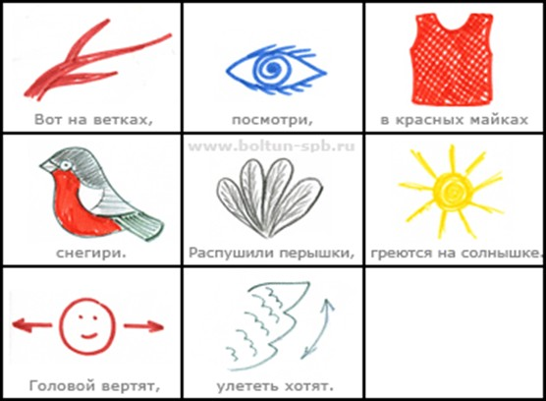
Использование мнемотаблицы при разучивании стихов

Slide 18
Работа по развитию речи с использованием мнемотехники – это начальная, наиболее значимая и эффективная работа, так как позволяет детям легче воспринимать и перерабатывать зрительную информацию, сохранять и воспроизводить её. Мнемотехника многофункциональна. На основе их можно создать разнообразные речевые игры, которые помогут детям научиться классифицировать предметы, развивать речь, зрительное восприятие, образное и логическое мышление, внимание, наблюдательность, интерес к окружающему миру, навыки самопроверки.

Slide 19
Результаты использования метода мнемотехники: -- у детей появляется желание пересказывать сказки, тексты, придумывать интересные истории – как на занятии, так и в повседневной жизни; -- расширяется круг знаний об окружающем мире; -- расширяется активный и пассивный словарный запас; -- появляется интерес к заучиванию стихов и малых фольклорных форм; дети преодолевают робость, застенчивость.

Slide 20
«Прежде всего, следует тщательно упражнять память у детей, потому что упражнения памяти посредством мнемоники оказывают большое влияние не только на ученость, но и на все дела практической жизни, потому что память о прошедшем делает нас умнее для будущего» Плутарх При создании презентации были использованы интернет-ресурсы. Ссылки: www.logoped.ru www.maam.ru

Slide 21
БЛАГОДАРЮ ЗА ВНИМАНИЕ!

